Slide 1

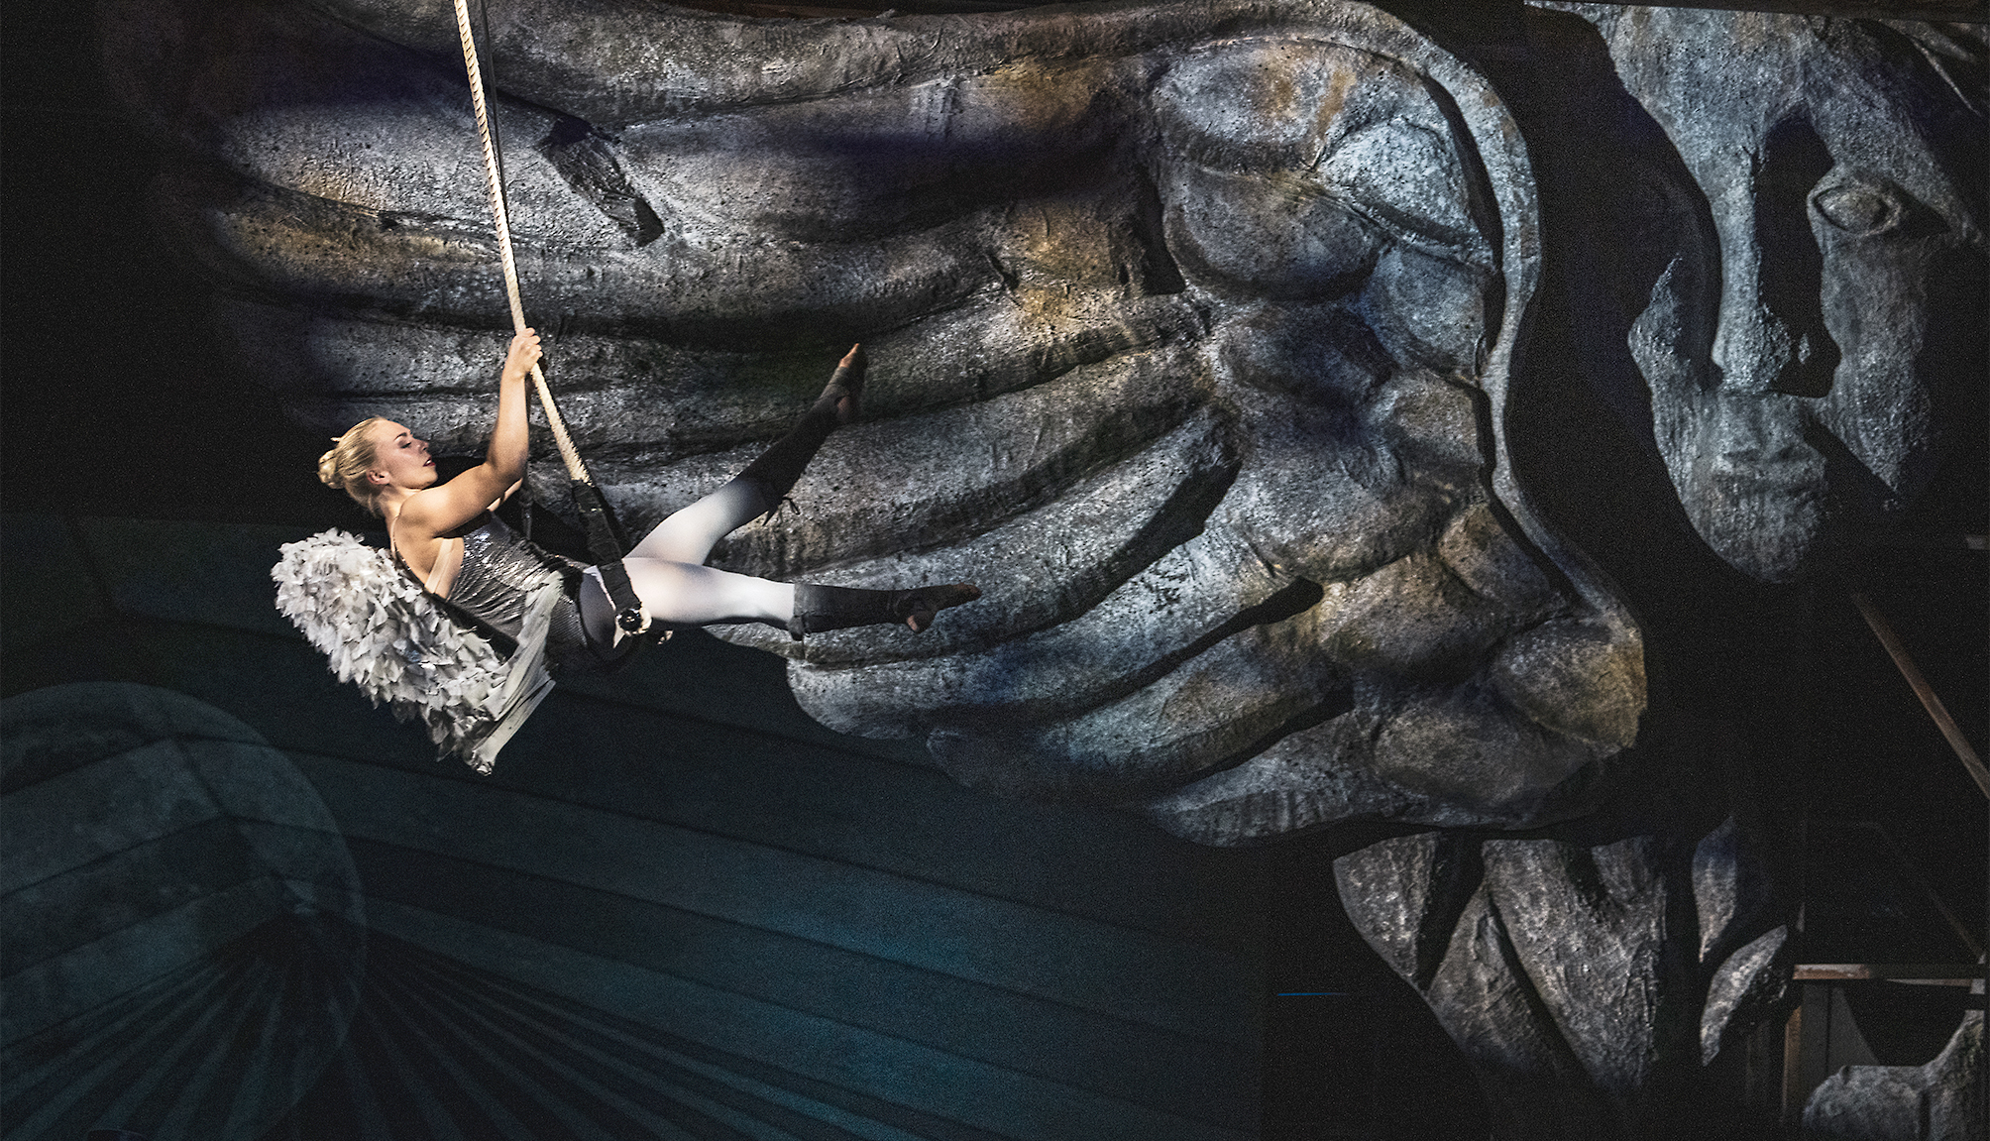
BERLIININ TAIVAAN ALLA
TAMPEREEN TYÖVÄEN TEATTERIN OPETUSMATERIAALI 2022-2023
Hanna Suutela, FT

Slide 2

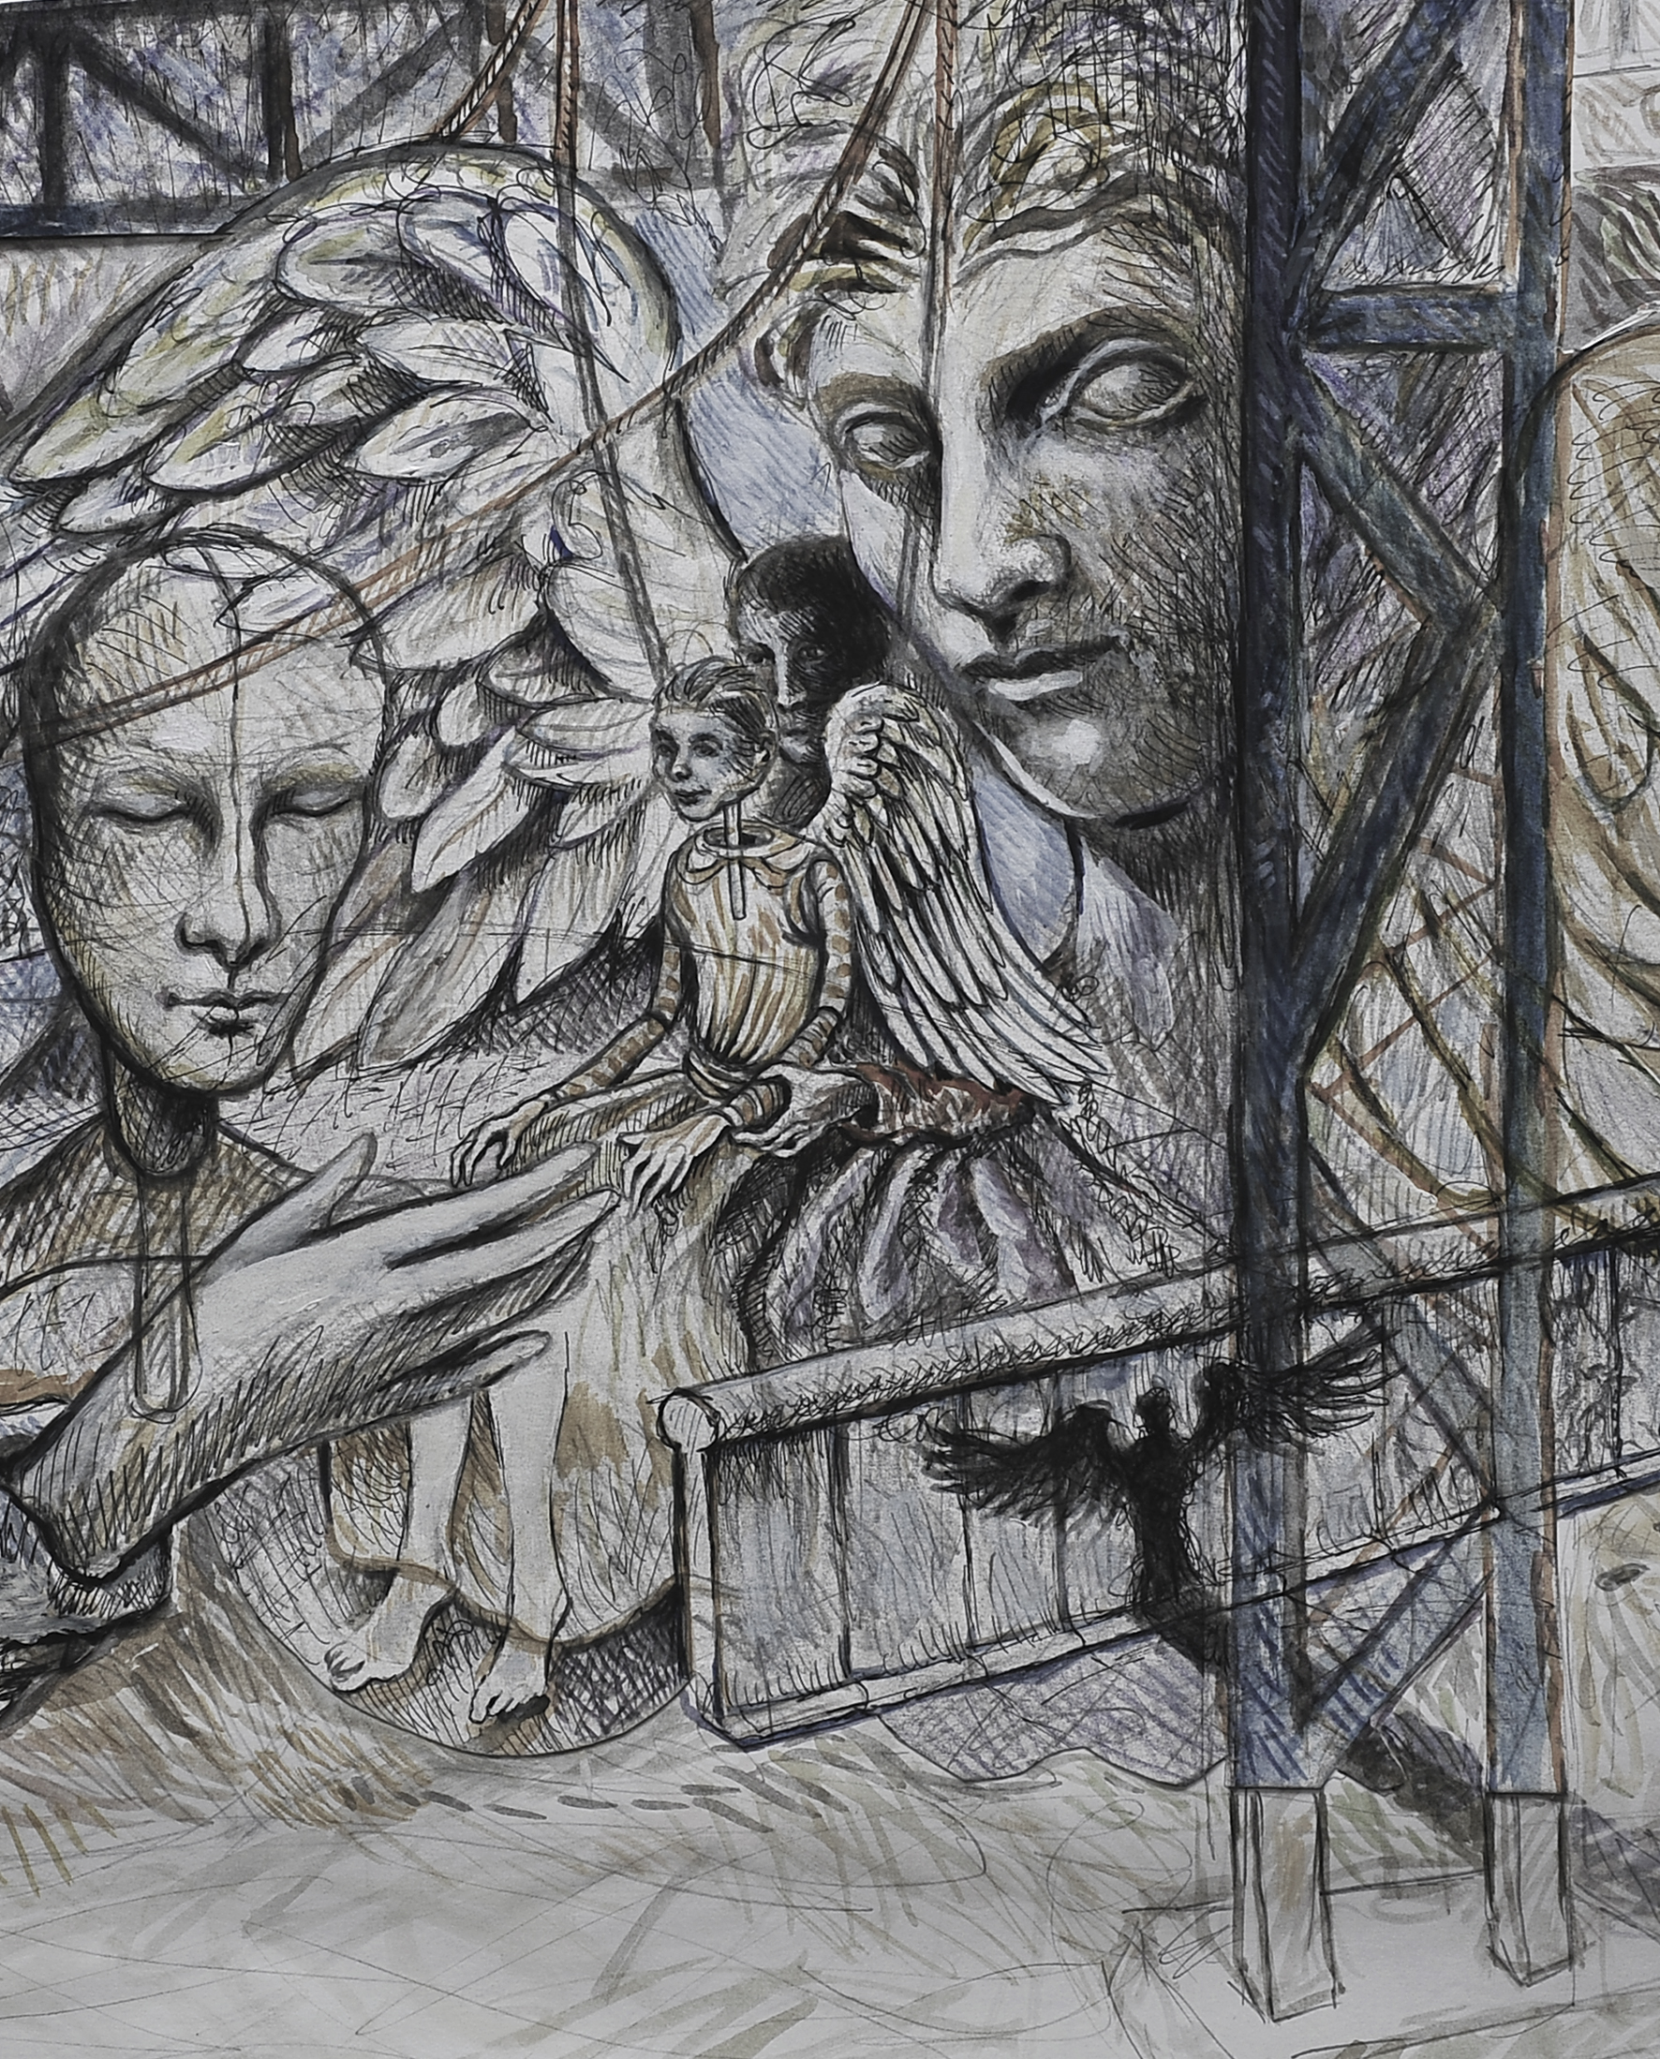
BERLIININ TAIVAAN ALLA
Berliinin taivaan alla on Wim Wendersin ohjaama, moninkertaisesti palkittu elokuva. Teos on vuodelta 1987, jolloin ei vielä tiedetty, että kylmä sota oli päättymässä. Eurooppa siirtyi uuteen aikakauteen Berliinin muurin murtuessa syksyllä 1989.
Anne-Mari Rautiaisen ohjaus on elokuvan käsikirjoituksen teatteriksi tehty tulkinta. Voi tutustua ohjaajan näkemykseen prosessista lukemalla artikkelin teatterin sivuilta: https://ttt-teatteri.fi/berliinin-enkelit-lohduttavat-katsojaa-unenomainen-tarina-siirtyy-elokuvasta-nayttamolle/
1) Pohdi elokuvan ja teatterin yhtäläisyyksiä ja eroja taidemuotoina.
©Tampereen Työväen Teatteri

Slide 3
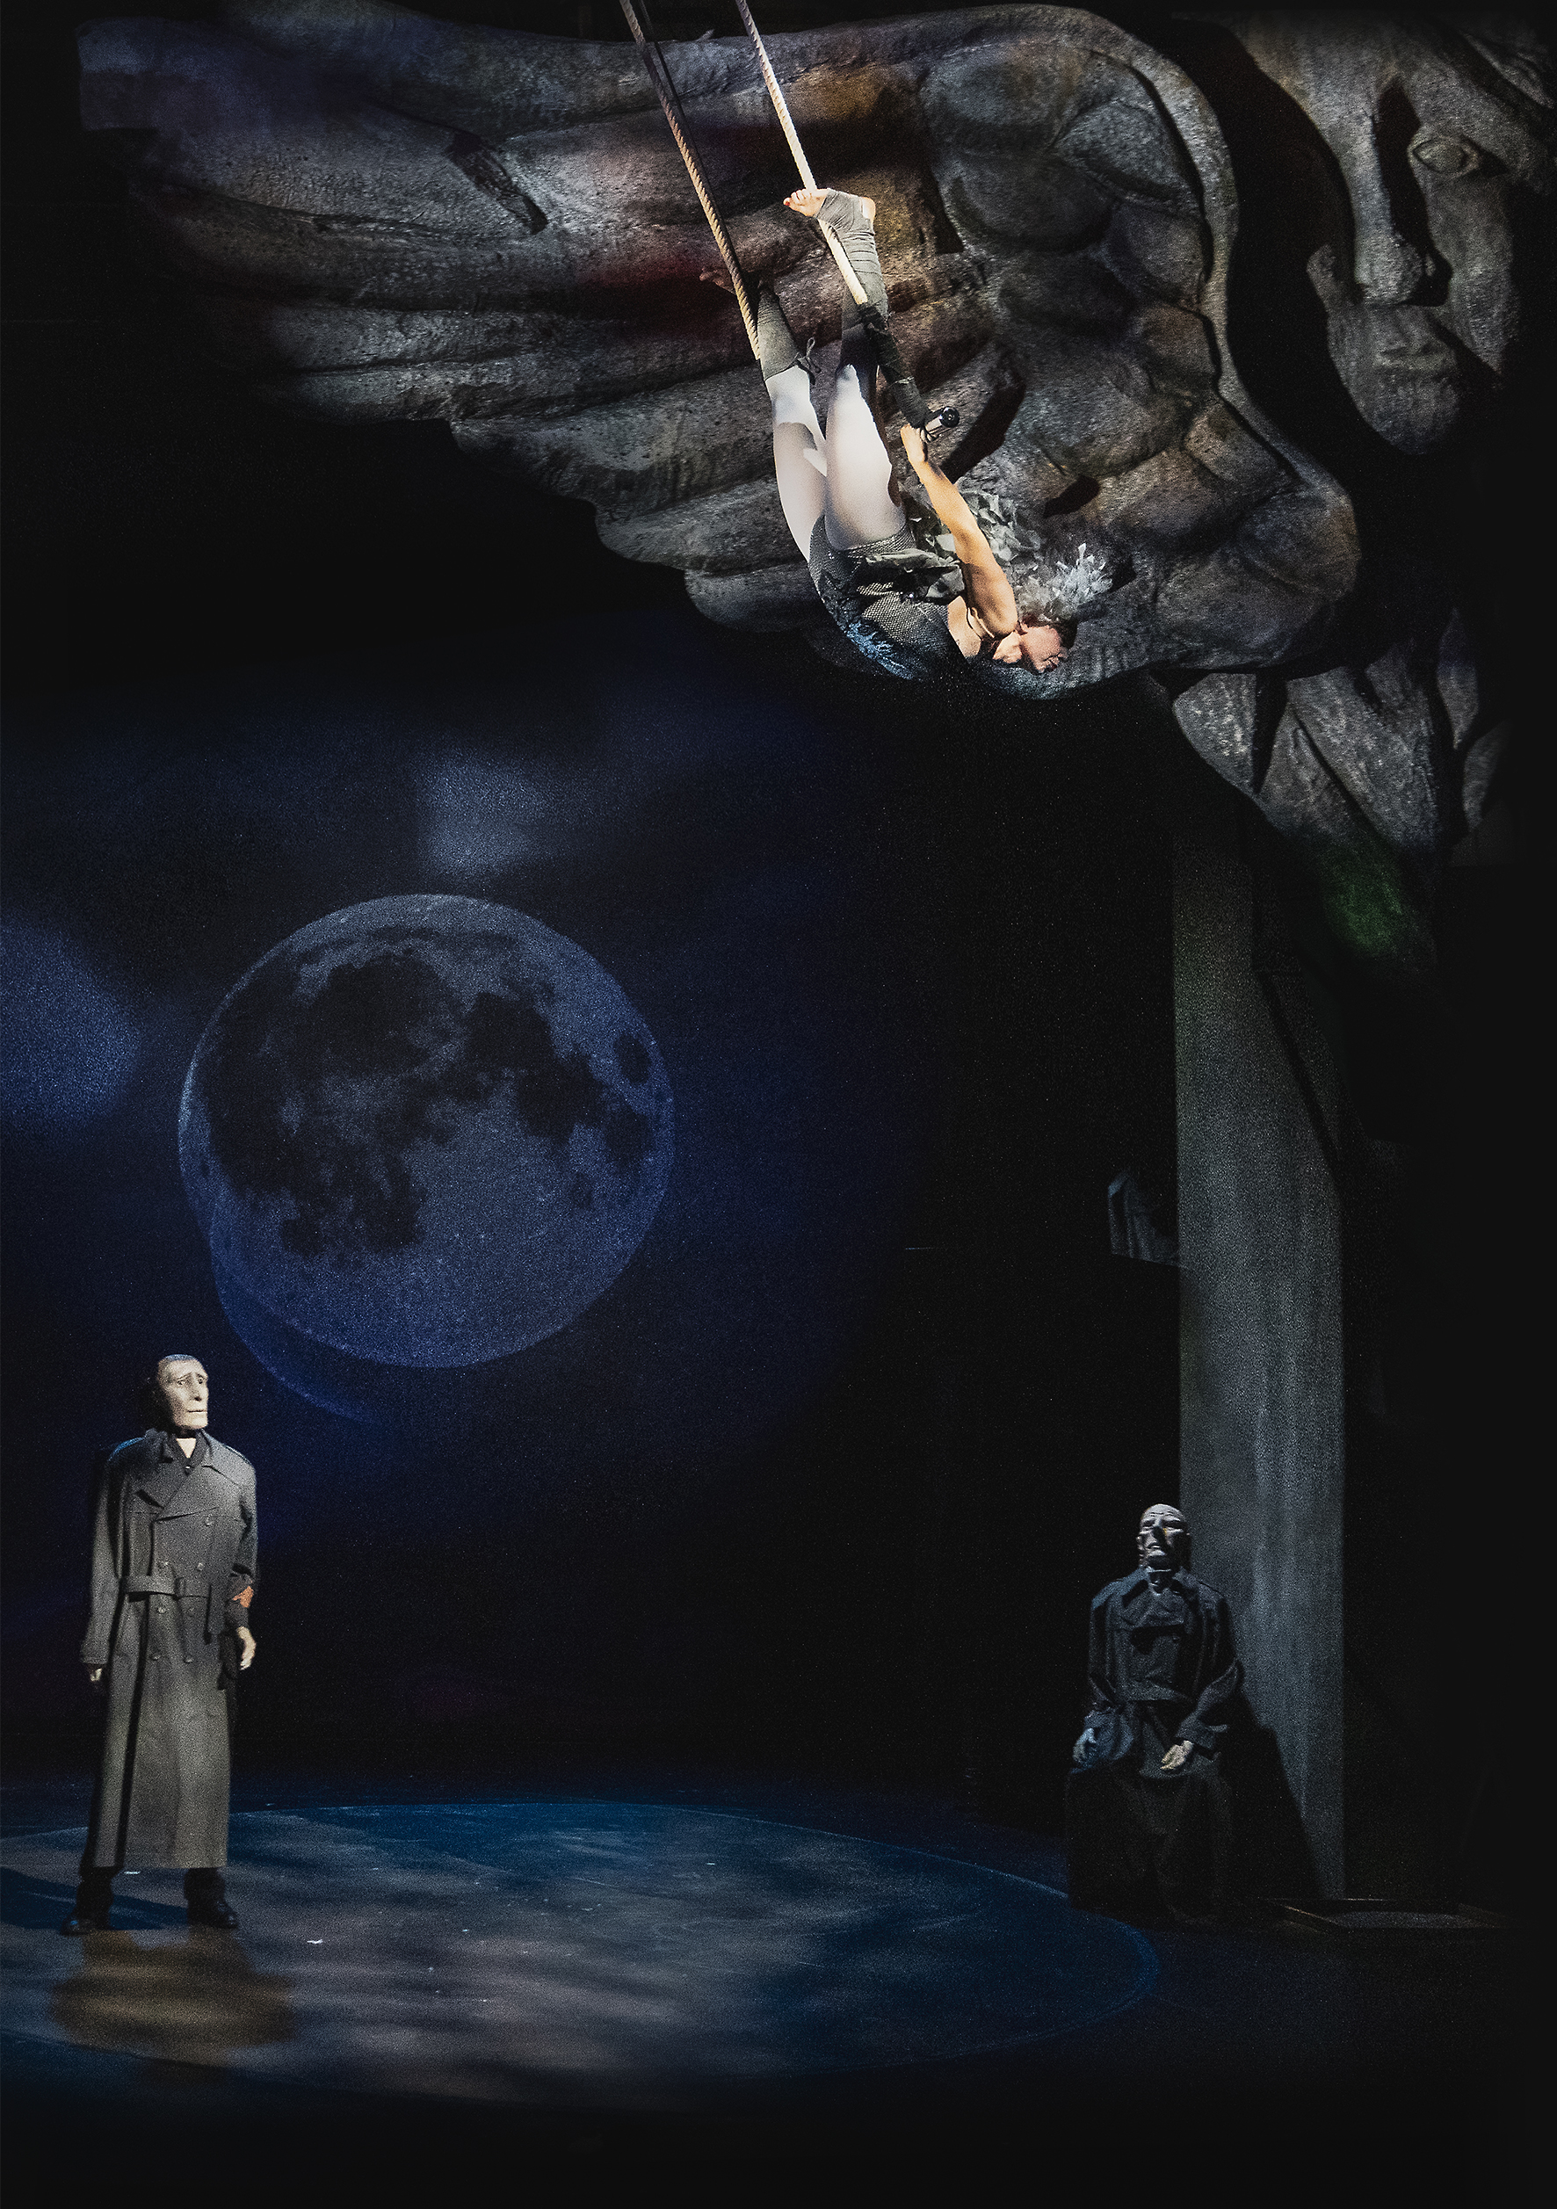
TARINA
Berliinin taivaan alla kuljettaa kolmea tarinaa.
Ensimmäisessä kohdataan kaksi enkeliä, Damien ja Cassiel, jotka tarkkailevat kaupunkia korkeuksistaan. Damien on rakastunut ja haluaisi siksi mielummin olla ihminen.
Toisessa tarinassa kansainvälinen filmitähti saapuu kaupunkiin vierailulle. Hän yrittää pysytellä huomaamattomana, mutta hänet tunnetaan kaikkialla.
Kolmas tarina kertoo naisesta, joka on ammatiltaan trapetsitaiteilija ja joka on kaukana kotoaan.
Kuinka tarinat kytkeytyvät toisiinsa juonen edetessä?
Kuva: Kari Sunnari
©Tampereen Työväen Teatteri

Slide 4
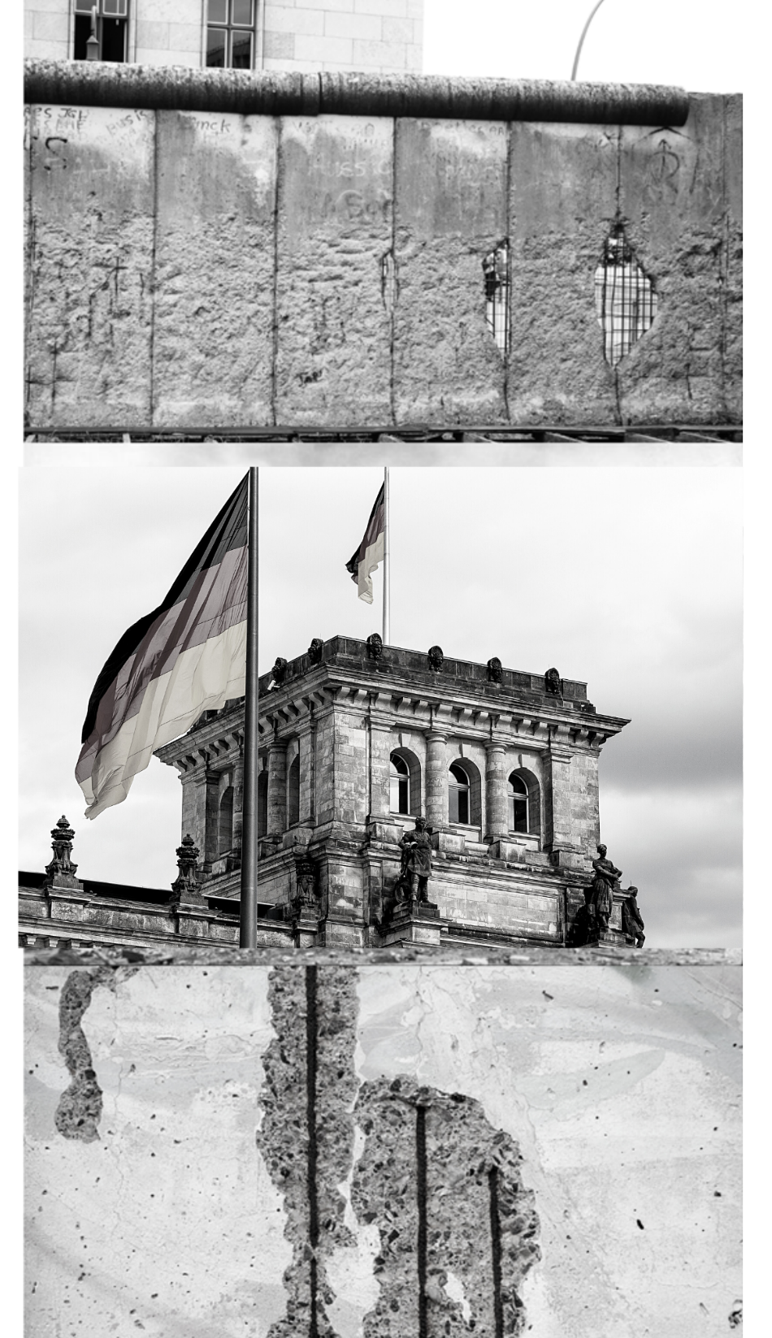
BERLIINI VUONNA 1987
Muistuttakaa mieleen nettiaineiston tai historian kurssikirjan avulla, millainen Berliini oli vuonna 1945 ja/tai vuonna 1987.
Miten sodan arvet mielestäsi näkyvät teoksen kuvaaman kaupungin tarinassa?
Onko muuri olemassa teoksessa Berliinin taivaan alla?

Slide 5
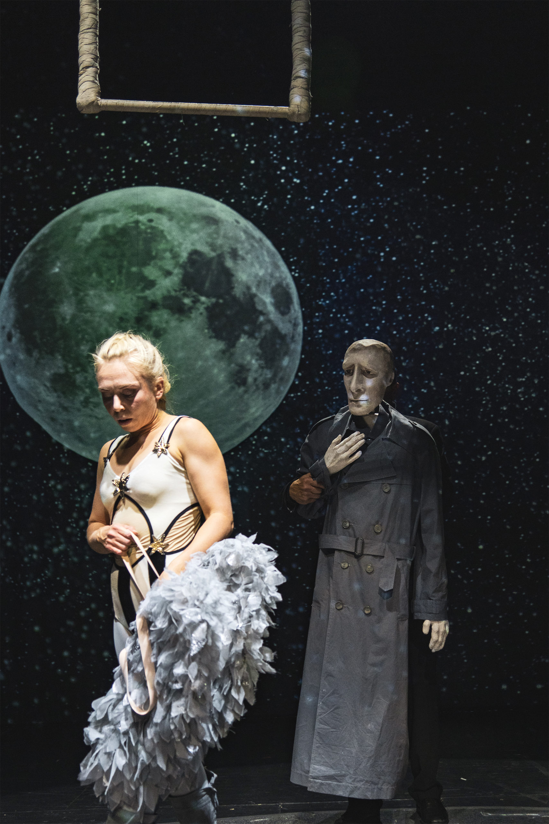

ENKELIT
Enkelien tehtävä maailmassa on tämän teoksen mukaan auttaa ihmisiä heidän henkisissä pyrkimyksissään ja tuoda heille lohtua vaikeuksissa.
Minkälaisia inhimillisiä vaikeuksia enkelit näkevät ihmisten kokevan?
Miksi enkeleitä on erityisen paljon kirjastoissa?
Miksi lapset näkevät enkeleitä? Ketkä näytelmän henkilöistä näkevät tai tajuavat kohtaavansa enkelin?
Kuva: Kari Sunnari

Slide 6
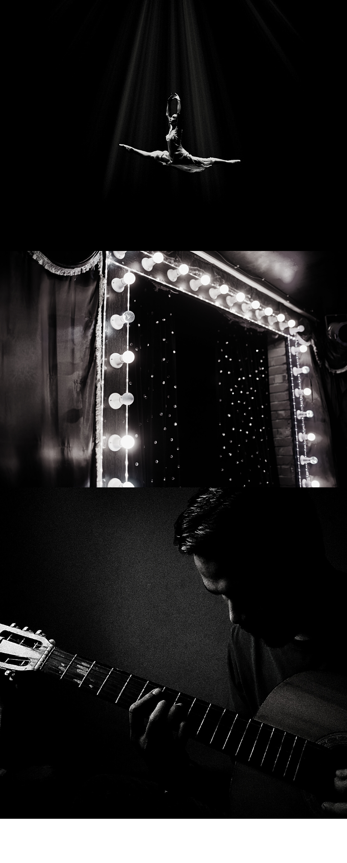
ESIINTYJÄT
Damienin rakastettu on esiintyjä. Kuuluisa filmitähti on entinen enkeli.
1) Pohtikaa, mitä teos tällä väittää esiintyjyydestä?

Slide 7
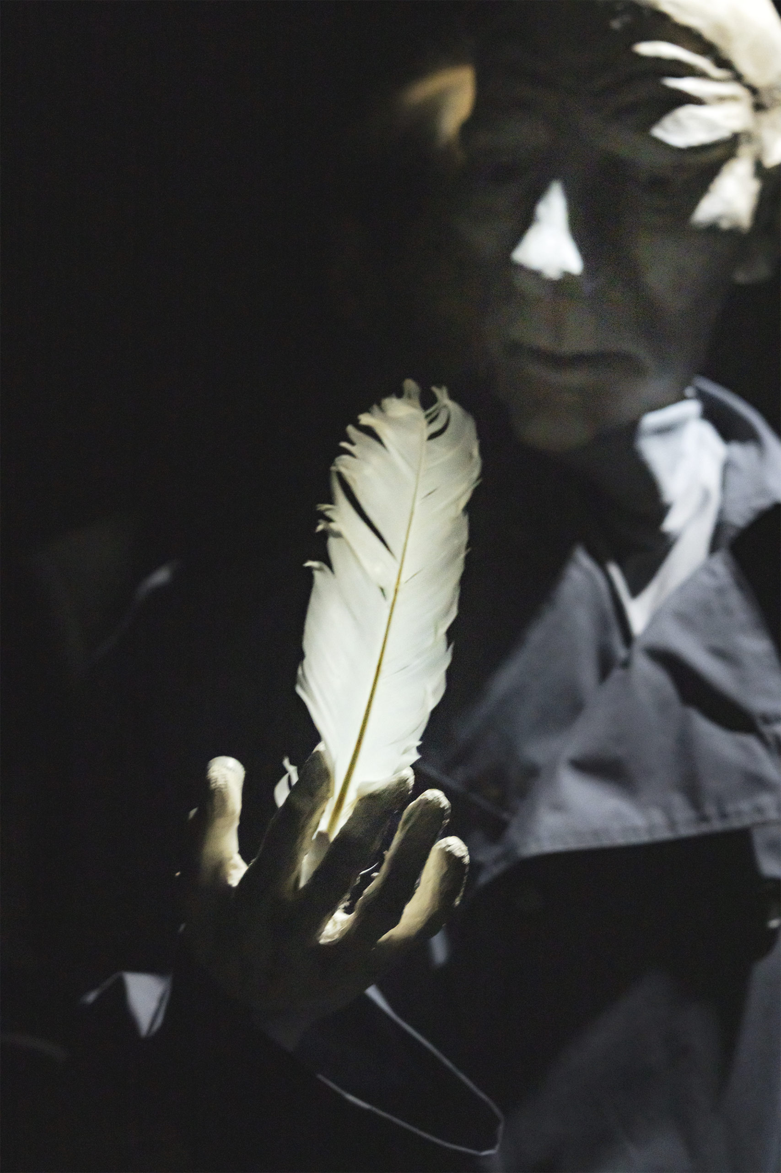
NUKET
Pohtikaa, miksi teos käyttää hahmoteatteria ilmaisukeinonaan.
Mitä nukke voi tehdä, mihin ihminen ei pysty?
Mitä nuken mahdollisuuksista esityksessä käytetään ja mitä se viestii?
Mitä muita teatterin lajeja teoksesta voi tunnistaa?
Kuva: Kari Sunnari

Slide 8
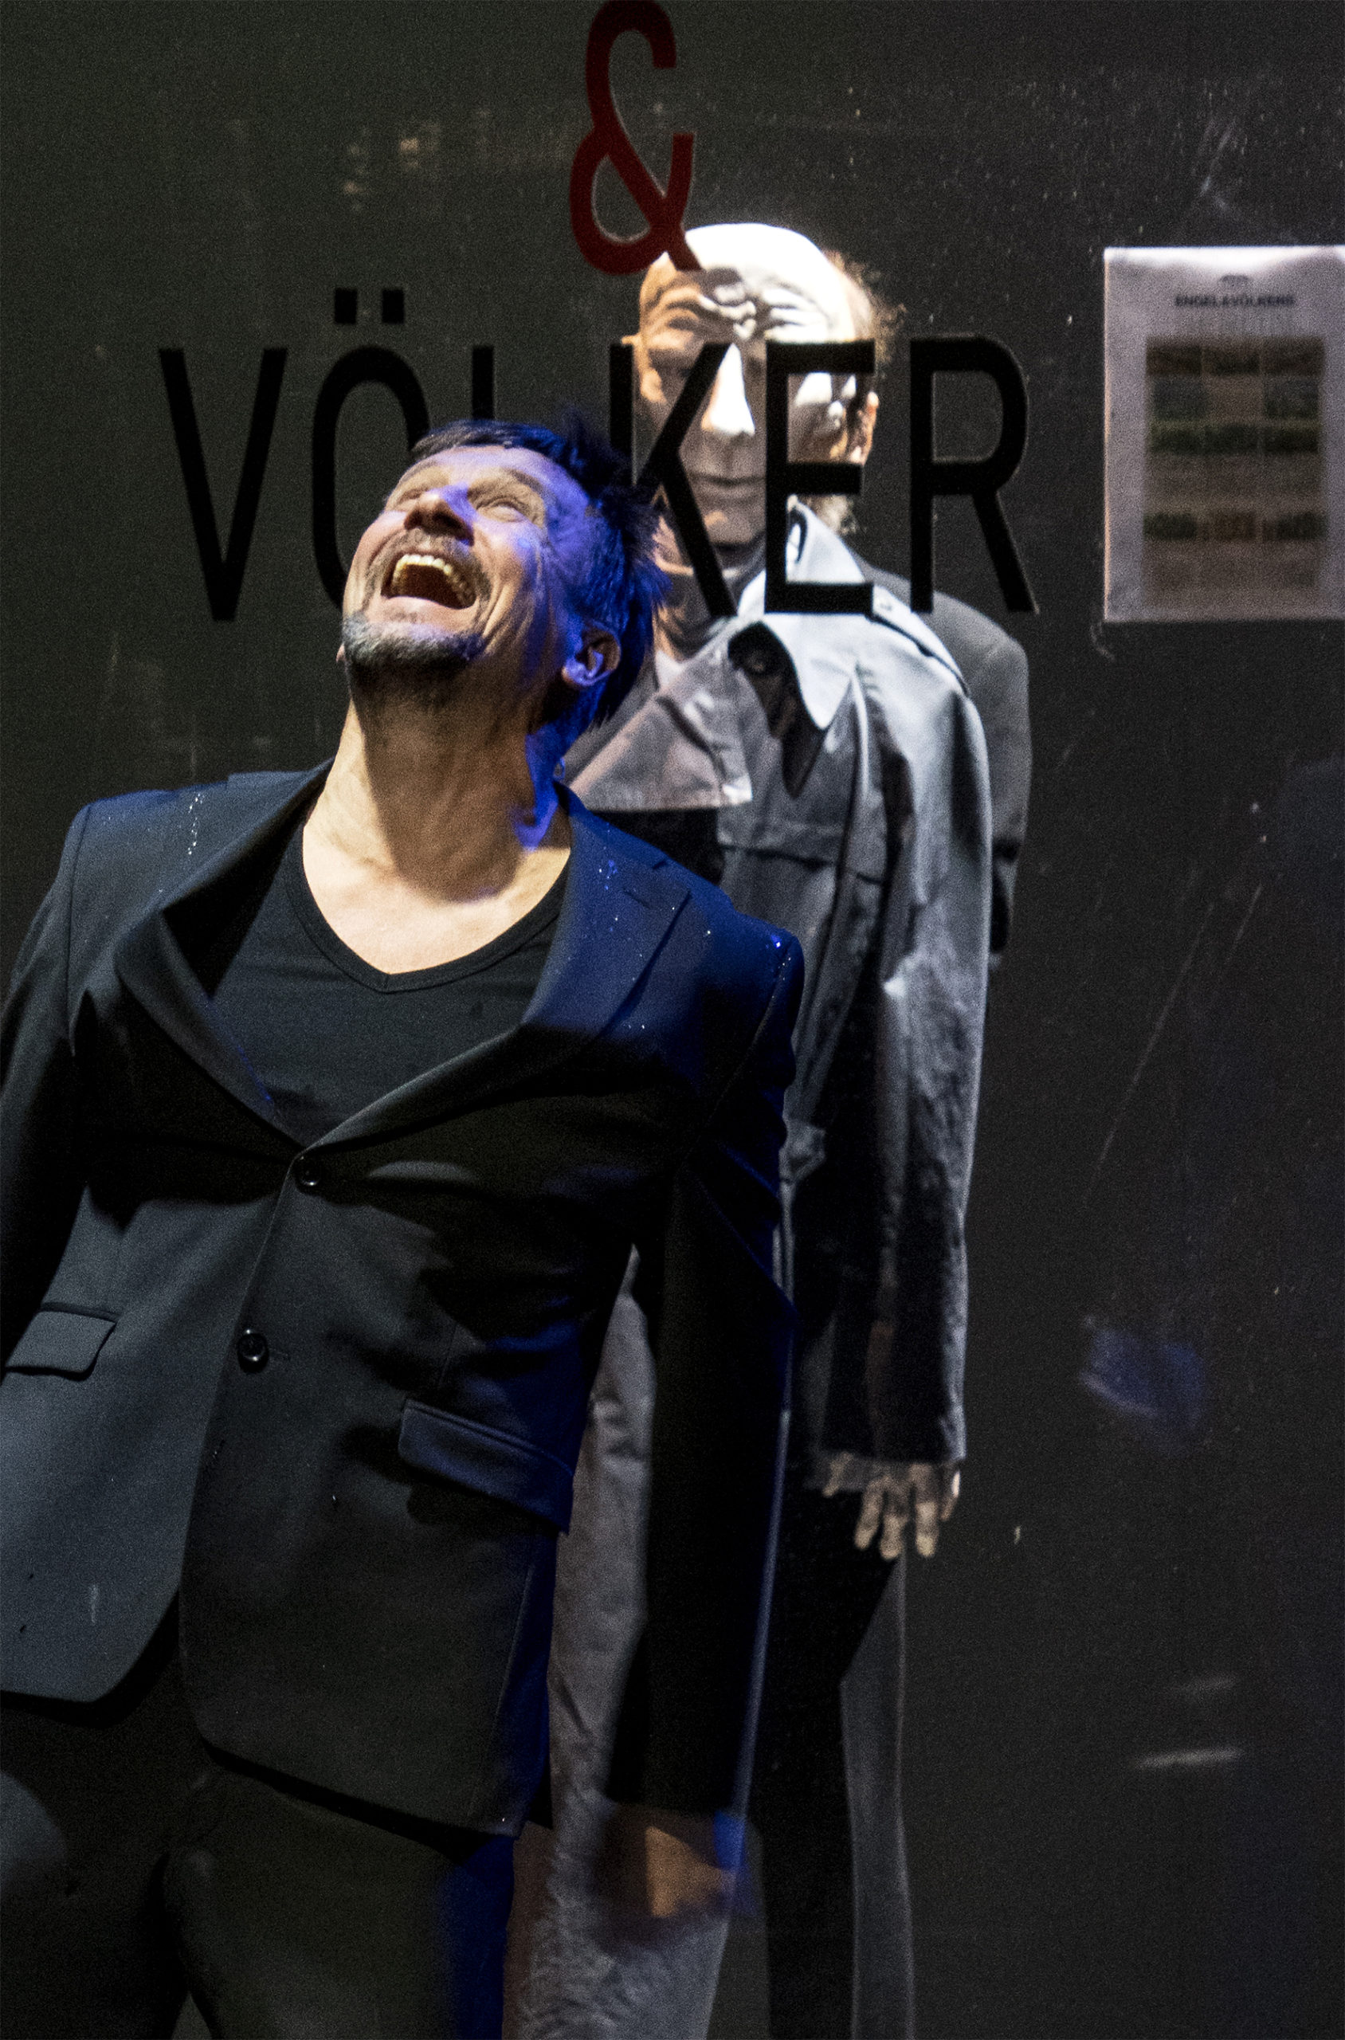
IHMINEN
Minkälainen mielestäsi on teoksen ihmiskuva?
Miten sukupuolet esitetään?
Ovatko teoksen sukupuoliroolit mielestäsi historiallisesti ajanmukaisia vai nykyaikaisempia? Miten perustelet näkemystäsi?
Onko enkelillä sukupuolta?
Kuva: Kari Sunnari

Slide 9
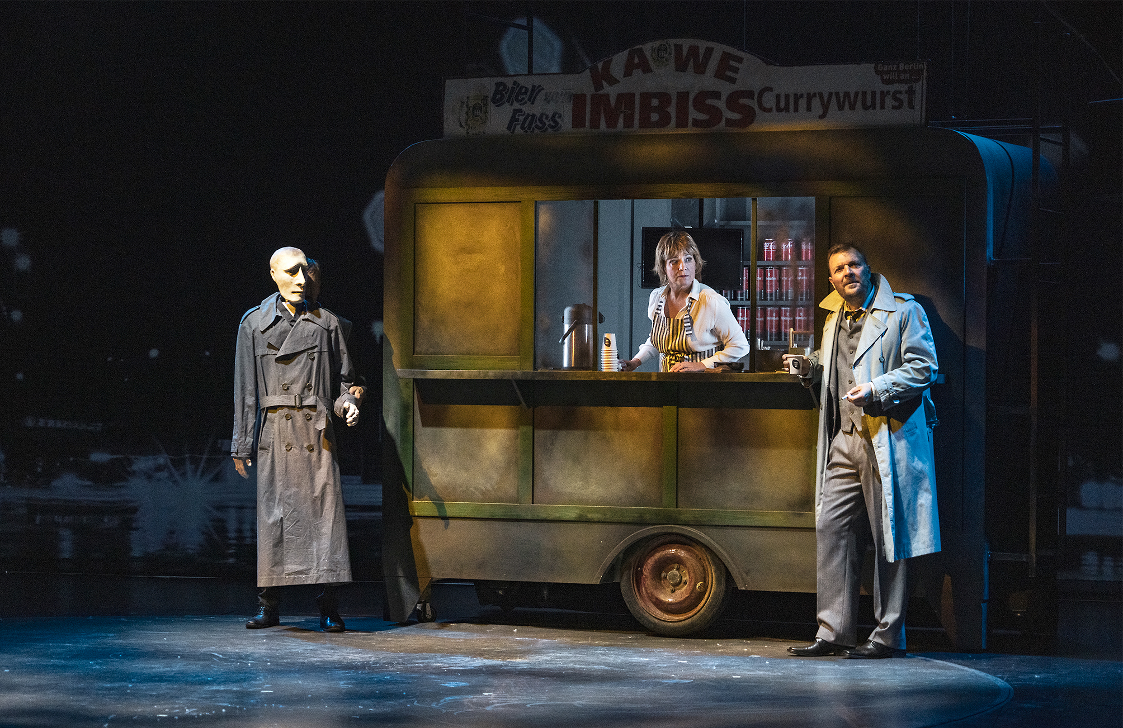
NÄKÖKULMA ON SANOMA
Keskustelkaa teoksen näkökulmasta siihen, mikä ihminen on. Miksi enkeli haluaa ihmiseksi?
Miksi teos väittää, että kuuluisa näyttelijä on enemmän kuin ihminen?
Miksi nukke voi korvata ihmisnäyttelijän?
Lisämateriaalina voitte käyttää esimerkiksi TTT:n sivuilta löytyviä haastatteluja, some- ja käsiohjelma-aineistoa.
Kuva: Kari Sunnari

Slide 10
SOMEOHJEET
Kun sometat teatterikokemuksestasi, käytä #berliinintaivaanalla ja tägää @ttteatteri Instagramissa ja @ttt_teatteri TikTokissa.
Teatterissa saat kuvata lämpiössä ja loppukiitoksissa. Voit esimerkiksi jakaa väliajan tunnelmiasi tai kertoa, minkälaisia ajatuksia tai tunteita esitys herätti. Voit myös lähettää kysymyksiä tai terveisiä työryhmälle!

